Slide 1

Dépassait le maître
Et si l’élève
…

Slide 2
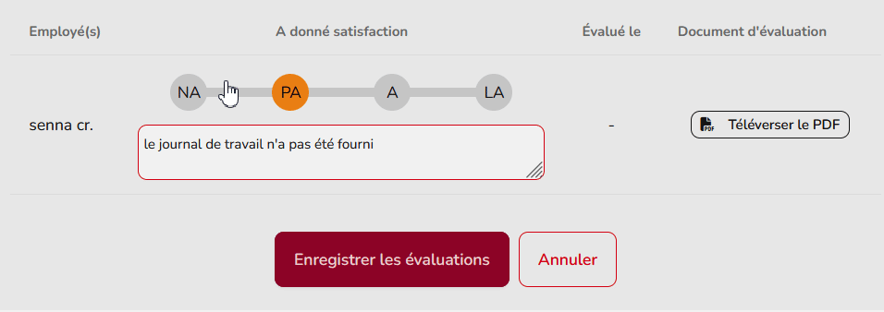
MarketPlace => Broken Access Control !

Slide 3



Comment mitiger le BAC ?

Slide 4
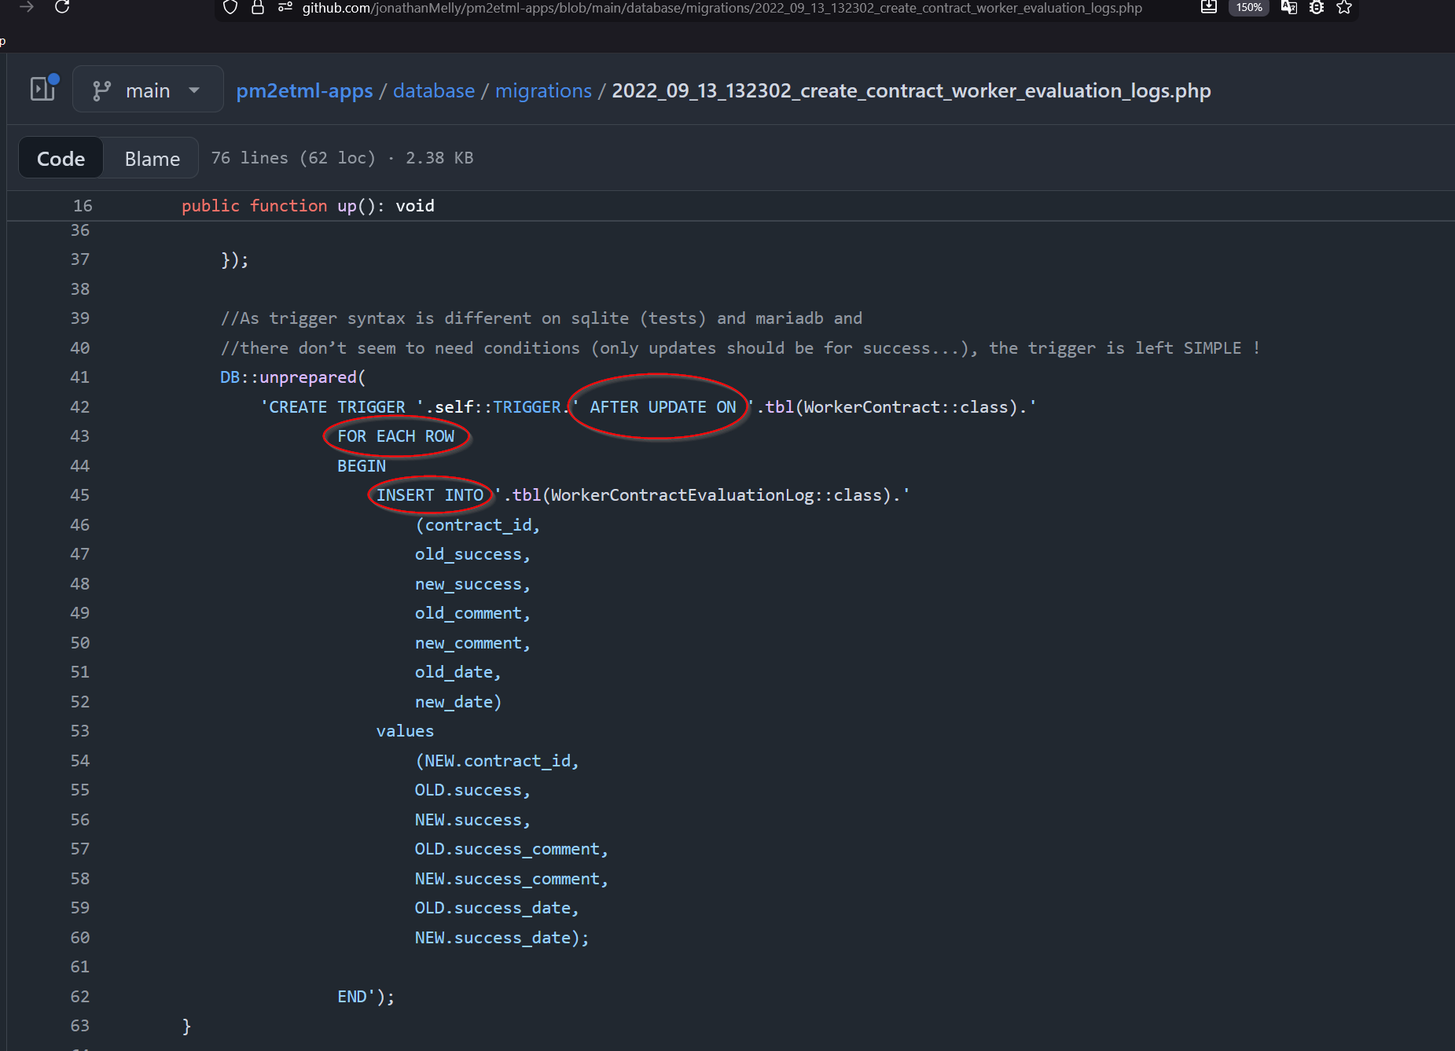

Slide 5

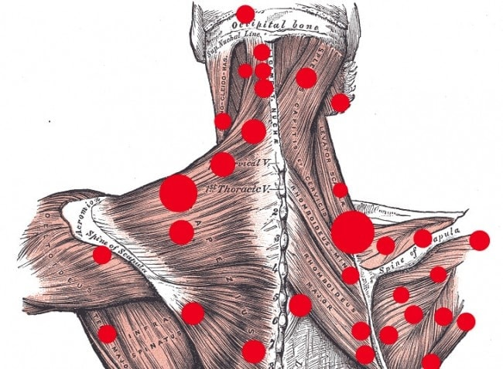
1. Le TRIGGER

Slide 6
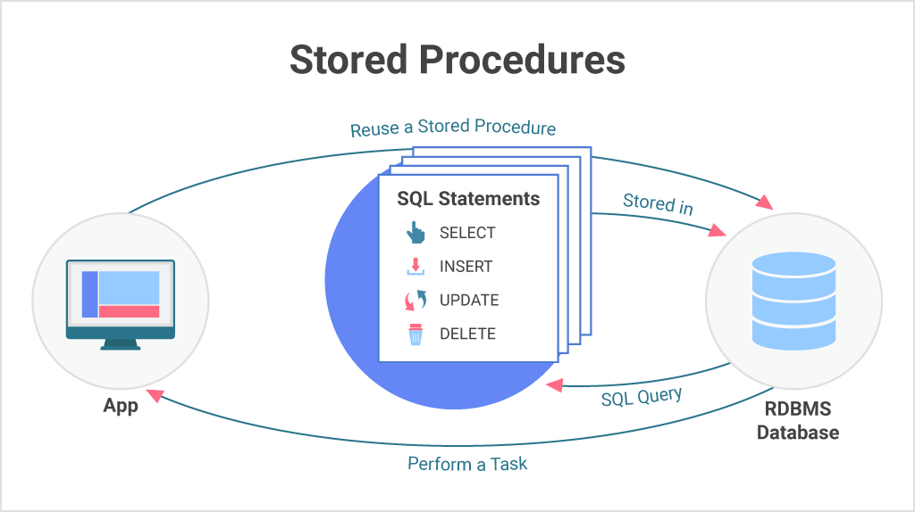
2. La «fonction»

Slide 7
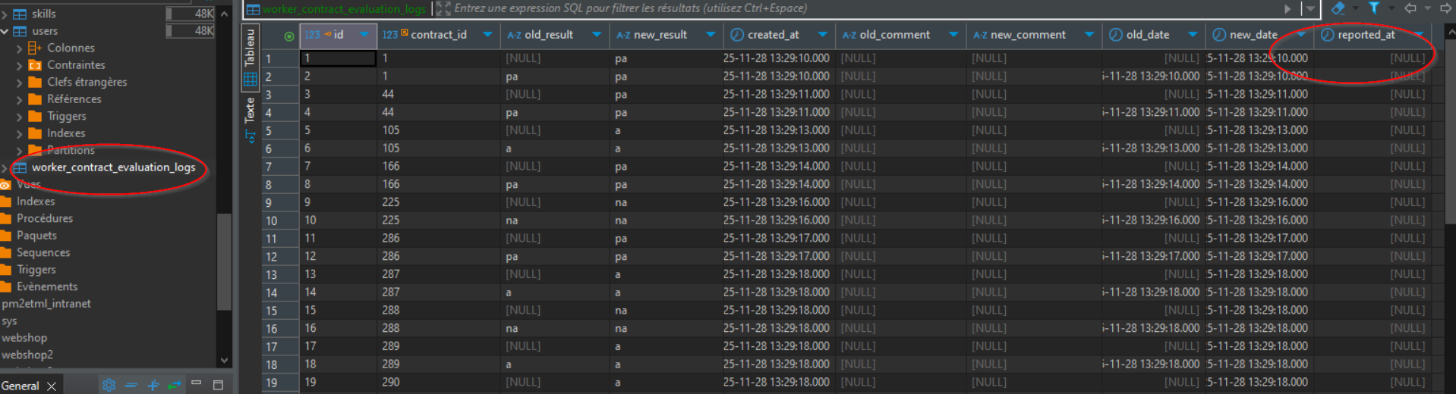
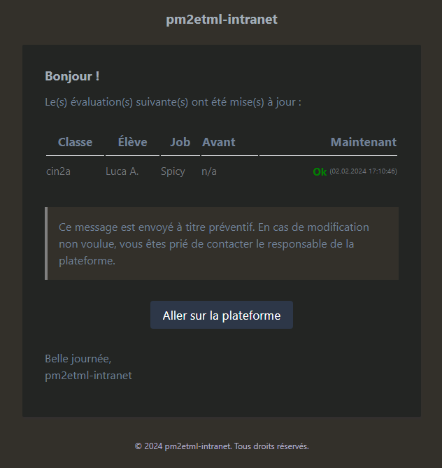
Résultat

